Slide 1
Вртић Дечији клуб
Излет- Рибарска Бања
Мај ,2017.
Крушевац

Slide 2
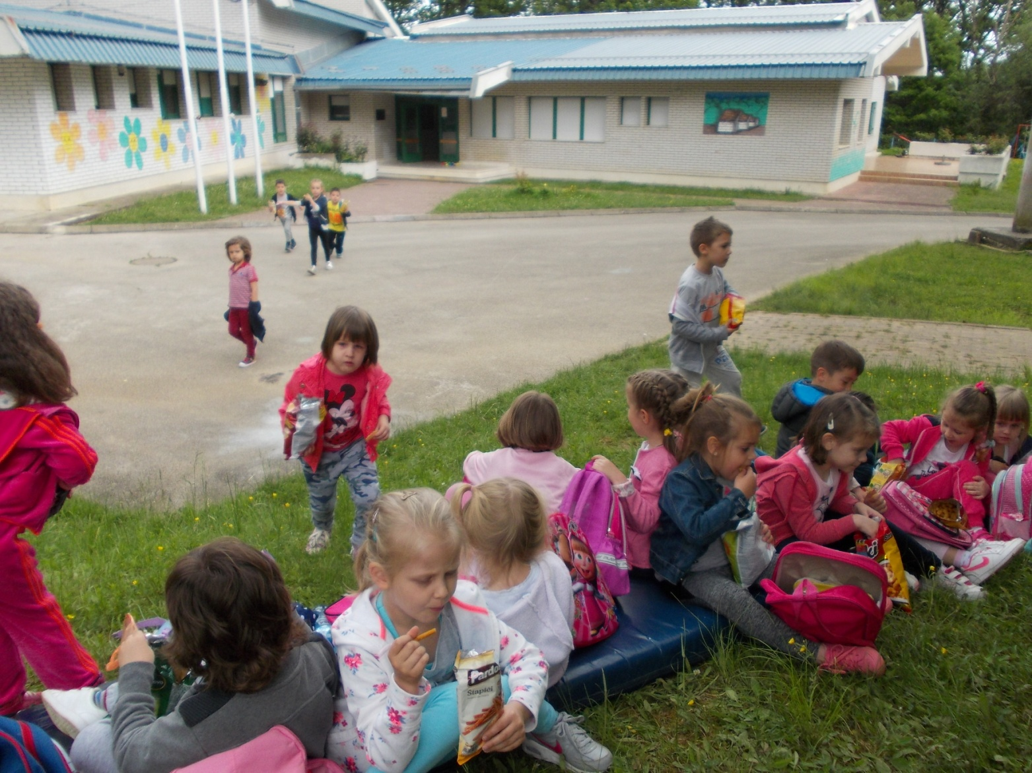
Излет- Рибарска Бања

Slide 3
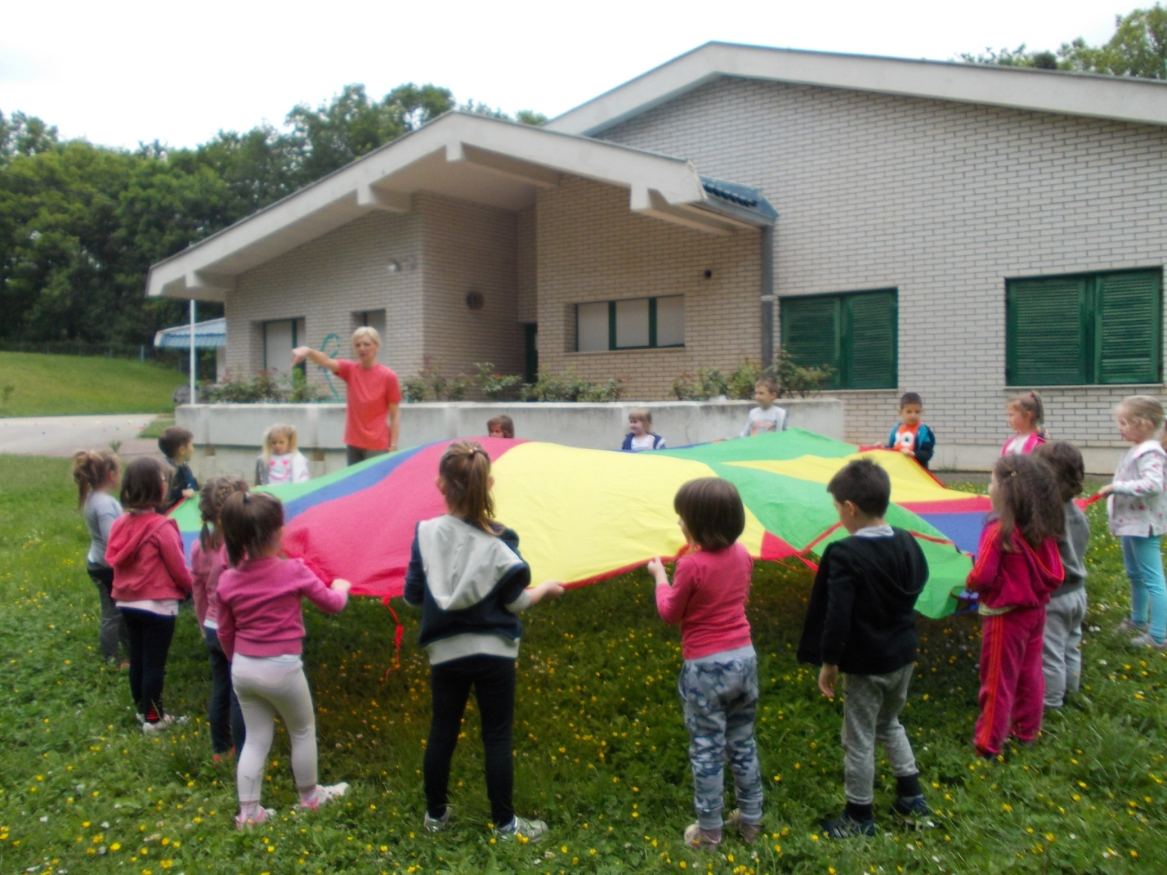
Излет- Рибарска Бања

Slide 4
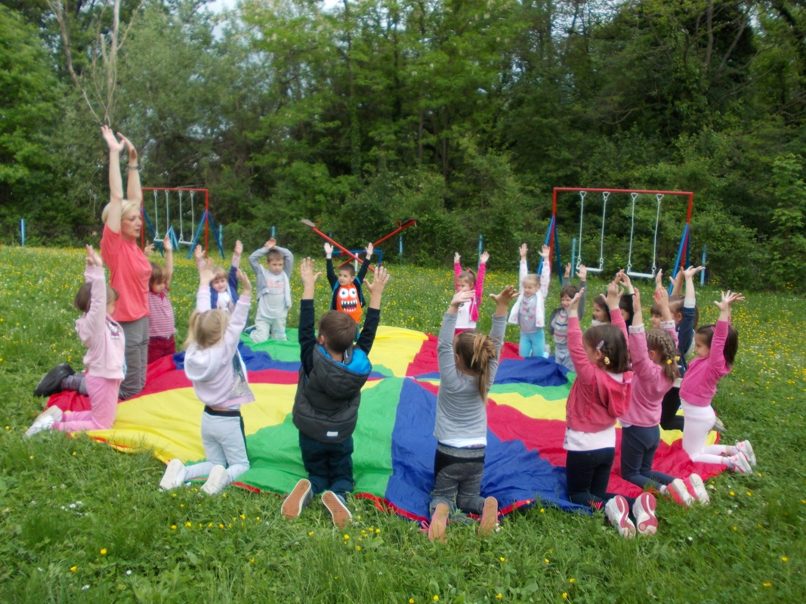
Излет- Рибарска Бања

Slide 5
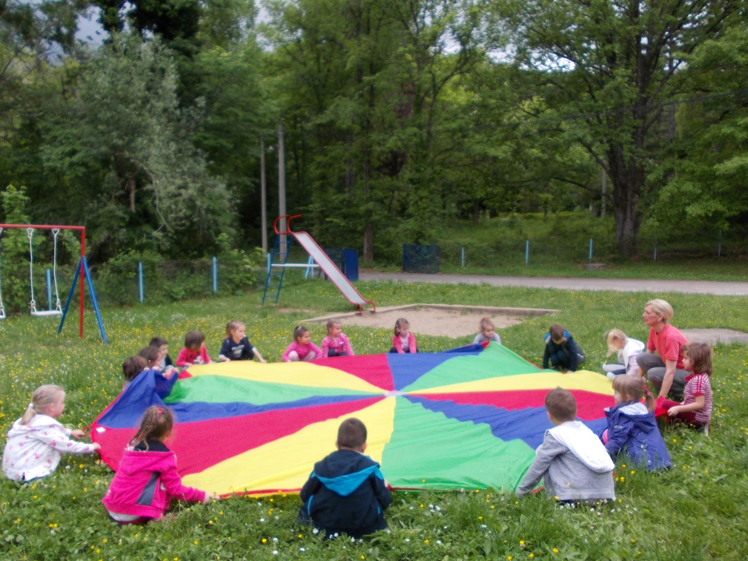
Излет- Рибарска Бања

Slide 6
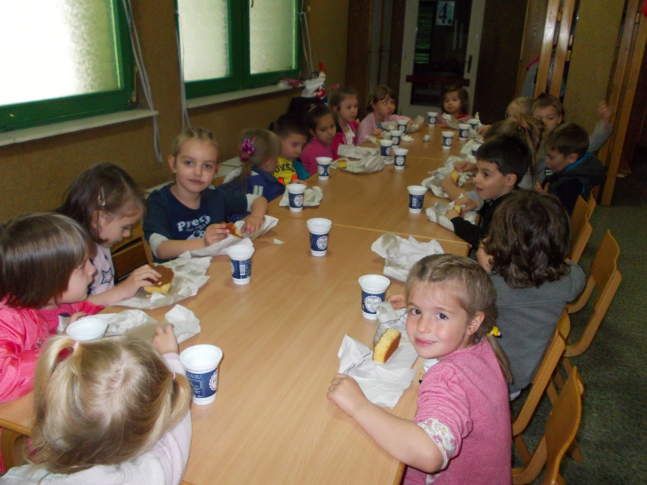
Излет- Рибарска Бања

Slide 7
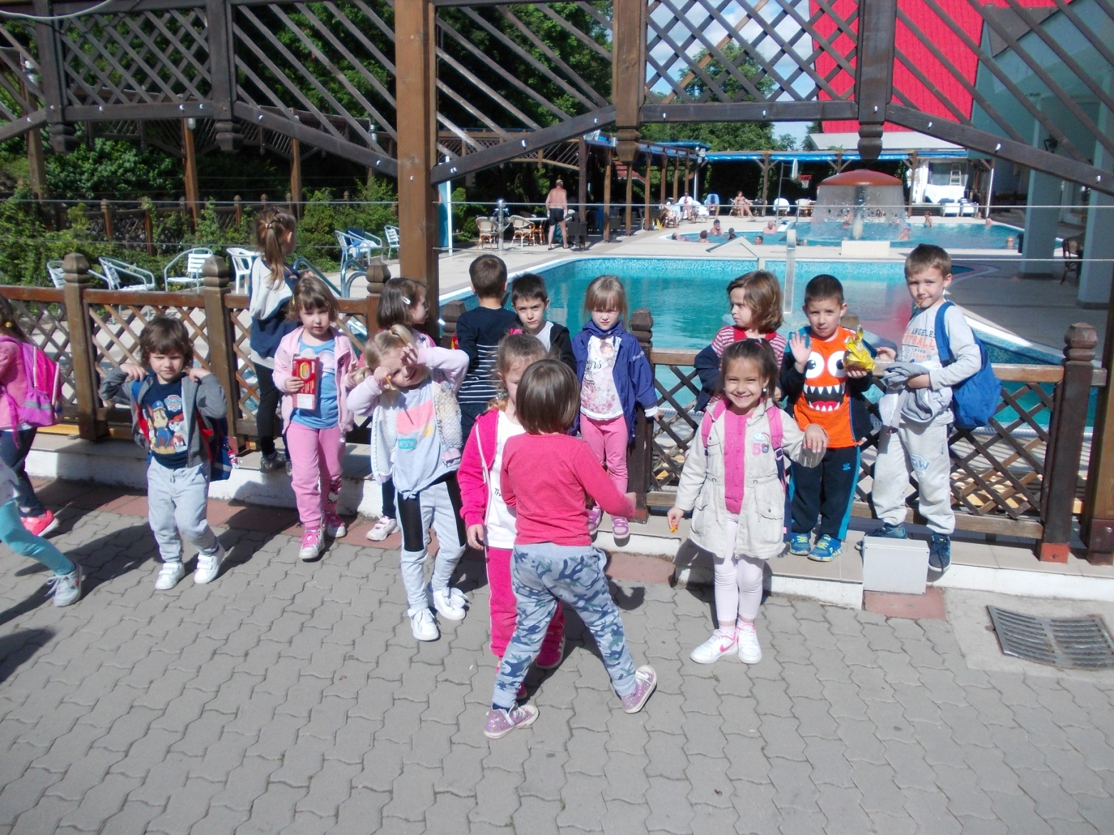
Излет- Рибарска Бања

Slide 8
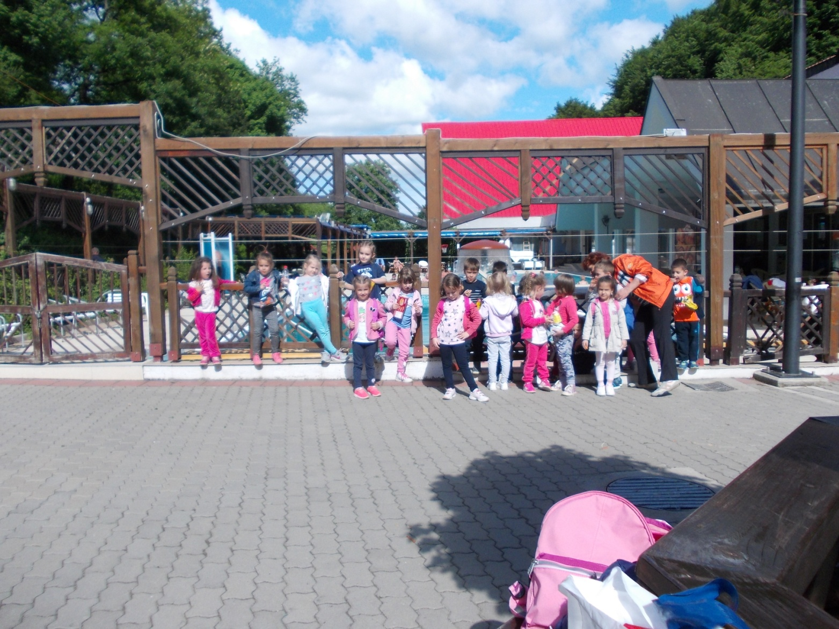
Излет- Рибарска Бања

Slide 9
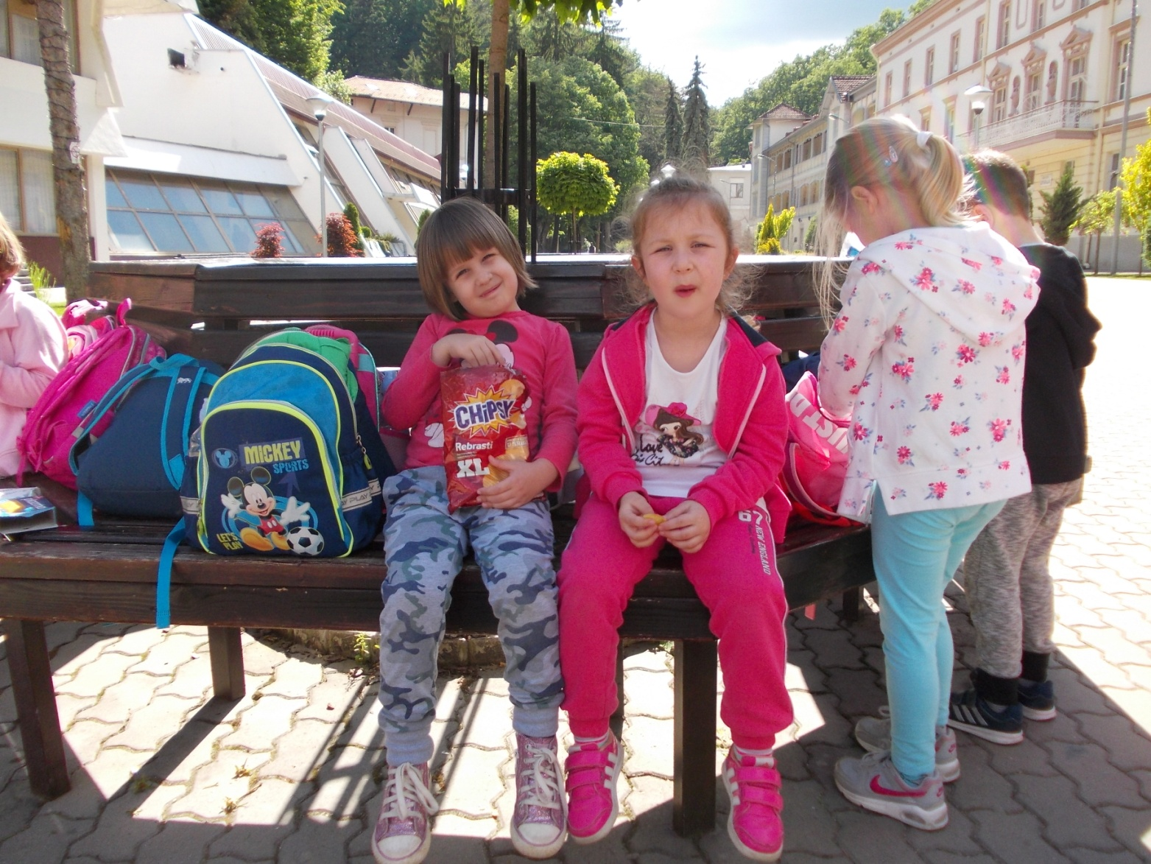
Излет- Рибарска Бања

Slide 10
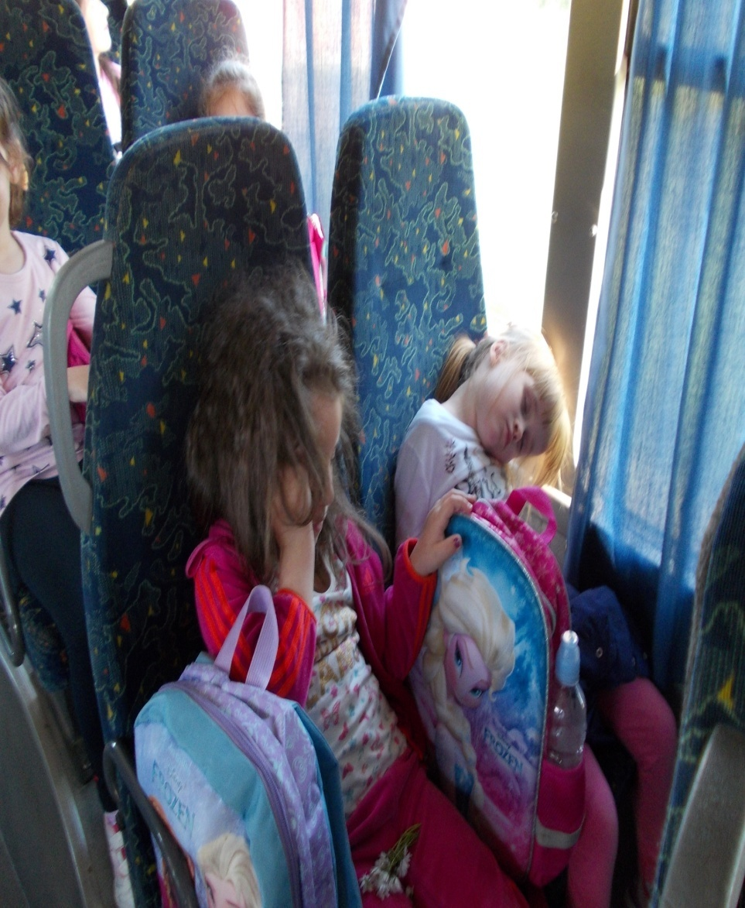
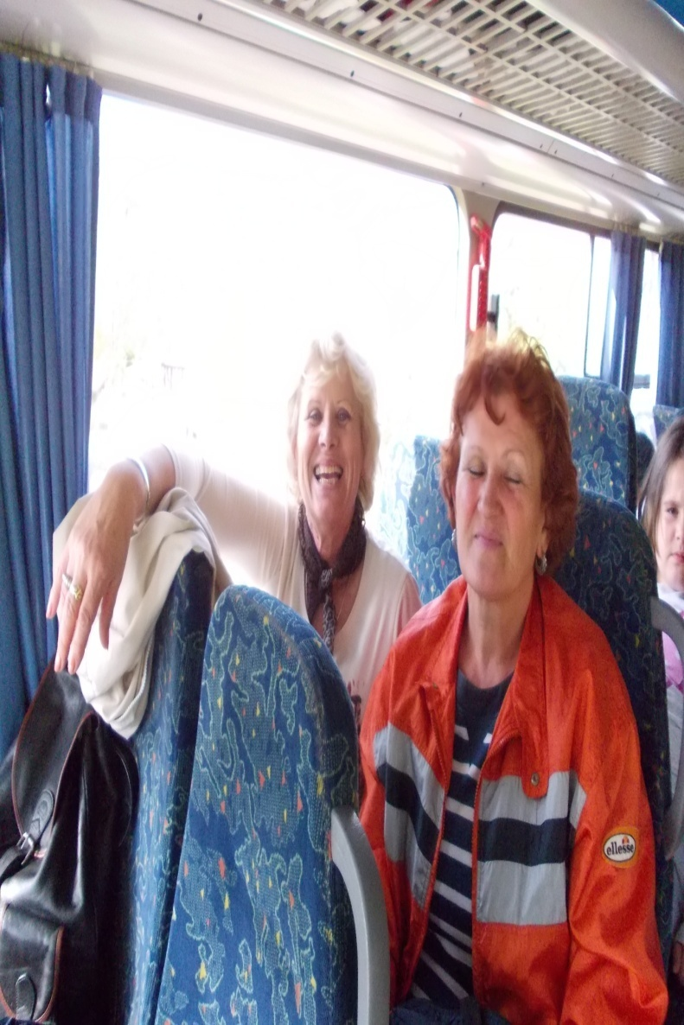
Излет- Рибарска Бања

